Slide 1
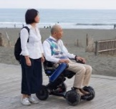

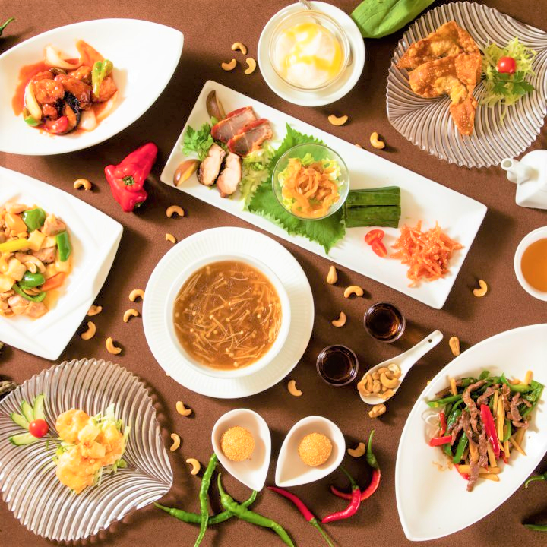

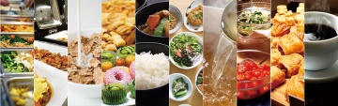
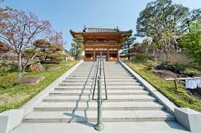
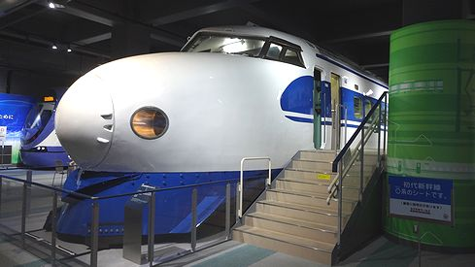
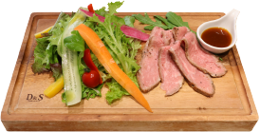
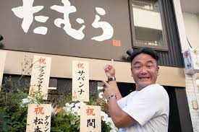
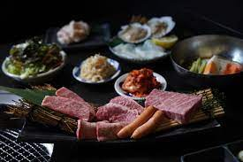

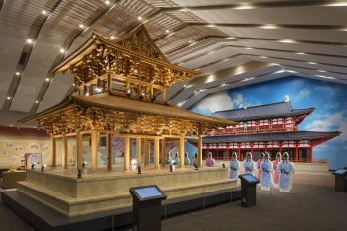

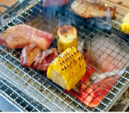

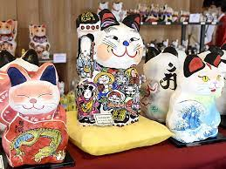
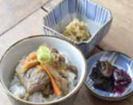

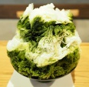
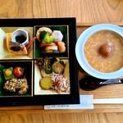
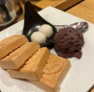


９月お出かけ予定表
Heartful
移動支援は「障がい者手帳」をお持ちの方が対象です。
詳細につきましては職員までお尋ね下さい。
ハートフルサンク
・パック割などお得特典があります、詳しくは担当まで
ご連絡ください
ご自宅への送迎時間等詳細は旅行開始の前日に
ご案内いたします
＊交通渋滞など当日の諸事情により施設、食事
場所、帰着時間が変更になる場合があります
添乗員・ヘルパーが同行します。
おひとり様よりご参加いただけます。
←電動車椅子ＷＨＩＬＬ
これで段差も砂利道も移動距離がぐんと伸びます！
非日常体験へ！
運行会社:SSツアーアシスト又は同等
最少催行人員:16名
運行会社:SSツアーアシスト又は同等
最少催行人員:16名
神戸 カワサキワールド
西国巡礼 二十二番総持寺
2日（土）
５日（火）
7日（木）
9日（土）
20日（水）
22日（金）
26日（火）
28日（木）
R5-0902
全対応
R5-0920
階段あり
担当:谷口
60分
神戸
9:00‐10:00頃 各ご自宅＝＝
11:30 シノワーズ ガエン（ご昼食）＝＝
13:00 カワサキワールド見学＝＝
16:00-16:30頃 各ご自宅
担当:三好
60分
茨木
８:30-９:30頃 各ご自宅＝＝
11:00 総持寺(参拝と御朱印)＝＝
12:30 ホテルアベスト高槻＝＝
（ご昼食）メインディッシュ
+サイドビュッフェ（サラダ・デザートetc.）
+ドリンクバー
16:00-16:30頃 各ご自宅
13,000円
(移動支援4,000円)
14,000円
(移動支援5,000円)
※川崎重工のテクノロジー
バイク/船/飛行機/新幹線を「見て」「触れて」体験！
昼食:ガエン 中華ランチコース
焼肉たむら 和泉府中店
昼食:プレートランチ（メイン+ビュッフェ）
歴史探訪 平城宮跡歴史公園
R5-0905
全対応
R5-0922
全対応
担当:三好
120分
和泉
10:30‐11:00頃 各ご自宅＝＝
11:30 焼肉たむら
（牛タン塩・ｶﾙﾋﾞ・ハラミ・ロース・ホルモン・ソーセージ・半冷麺・ご飯・ナムル・キムチ・本日のアイス）
13:00‐14:00頃 各ご自宅
担当:土屋
60分
奈良
9:30-10:00頃 各ご自宅＝＝
10:30 歴史公園＝＝
（朱雀門・大極殿・平城宮いざない館）
12:00 日航奈良（ご昼食）＝＝
15:30-16:00頃 各ご自宅
6,500円
(移動支援4,000円)
12,000円
(移動支援4,500円)
昼食:おすすめたむら御膳
高槻森林センター しいたけ狩りとBBQ
昼食:まほろば御膳
来る福 招き猫まつり 伊勢おかげ横丁
R5-0907
全対応
R5-0926
階段あり
担当:國井
70分
高槻
9:00-10:00頃 各ご自宅＝＝
11:30 高槻森林センターしいたけ狩りと
黒毛和牛のバーベキュー（室内）
16:00-17:00頃 各ご自宅
※原木しいたけ10枚収穫(ご昼食用)
※お土産用は別途ご購入可能♪
担当:谷口
150分
伊勢
8:00‐8:45頃 各ご自宅＝＝
＜西名阪国道経由 伊賀上野PA(トイレ休憩)＞==
12:00 おかげ横丁 浪曲茶屋(ご昼食) ※15:00出発＝＝
18:00-18:30頃 各ご自宅
12,000円
(移動支援4,500円)
14,500円
(移動支援5,000円)
昼食:黒毛和牛としいたけのバーベキュー
昼食:伊勢そうめん+松坂牛牛すじごはん
※おかげ座で神話の世界と伊勢の始まりを体感！
R5-0909
おもしろ仏像講座
R5-0928
つぼ市製茶 茶粥 ＆ 最中又は抹茶ミルクかき氷
担当:三好
30分
堺
全対応
担当:國井
40分
堺
9:00‐10:00頃 各ご自宅＝＝
11:00 つぼ市製茶
お茶粥と、最中又は抹茶ミルクかき氷セット(ご昼食)＝＝
15:00‐15:30頃 各ご自宅
※大好評の茶粥をスイーツとセットで♪ 数量限定！
全対応
1,000円
(移動支援無料)
13:00頃 各ご自宅＝＝
13:30 トナリエ弊社施設＝＝
(おもしろ仏像講座:講師仏像ｺｰﾃﾞｨﾈｰﾀｰ樋口氏)
15:00出発＝＝15:30頃 各ご自宅
7,500円
(移動支援3,500円)
※西国巡礼ツアーご参加の方は無料
昼食:お茶粥と、最中又は抹茶ミルクかき氷
※表示料金は税込み料金、代金横の表示時間は片道乗車時間です。
※移動支援のご利用には弊社との契約が必要です。
※キャンセルは２日前まで無料です。前日以降はキャンセル料が1000円
発生しますのでご留意ください。
※現地でのアルコール等の追加は別料金となります
※ご自宅送迎のため、ご自宅到着時刻が遅くなる
ことがあります
予定表内のバッジの見方
クーポンの使い方
①
片道所要時間目安
ツアーコード
有効期限を
ご確認ください
日付（曜日）
②
大阪府知事登録旅行業 2-2996号 総合旅行業務取扱管理者:三好 久美子
（平日9時から17時）
072-294-6336
緊急の場合は時間外でもご連絡下さい。
R5-****
ツアータイトル
Heartful Tours
担当:●●
40分
地名
全対応
ご使用になる
ツアーの日付とお名前を
ご記入ください
ハートフルサンク トナリエオフィス
〒590-0132 堺市南区原山台2丁2番1号
トナリエ栂・美木多1-7 FAX.072-294-6600
○○○円
(移動支援○○円)
全対応
どなたでもご参加いただけるツアーです
観光バスに自力で乗ることができるくらいの方からご参加いただけるツアーです
目的地に短い階段があるツアーです
車椅子のままでのご参加が難しいツアーです
移乗可
③
階段あり
ツアー当日に
スタッフへ
お渡しください
お食事: お食事内容
2308
ＡＤＬ自立

Slide 2

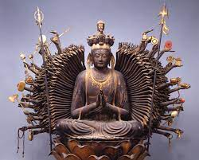




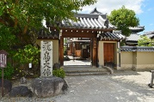
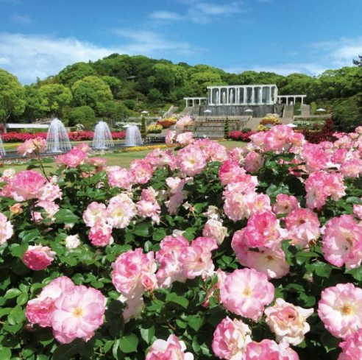
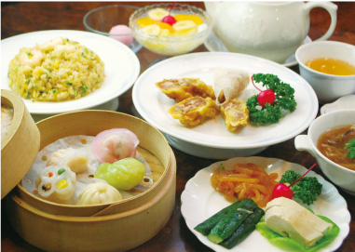

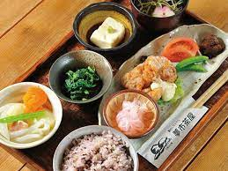
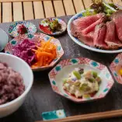

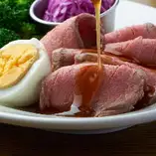
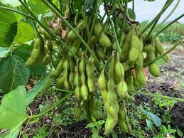
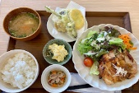

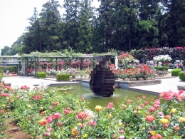
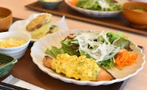
10月お出かけ予定表(先行案内)
Heartful
移動支援は「障がい者手帳」をお持ちの方が対象です。
詳細につきましては職員までお尋ね下さい。
ハートフルサンク
・あくまで「先行案内」ですので、内容が変更となる
可能性があります。確定内容は９月を目処にご案内
させていただきます
・早割などお得特典があります、詳しくは担当まで
ご自宅への送迎時間等詳細は旅行開始の前日に
ご案内いたします
＊交通渋滞などの諸事情により施設、食事場所、
帰着時間が変更になる場合があります。
添乗員・ヘルパーが同行します。
おひとり様よりご参加いただけます。
←電動車椅子ＷＨＩＬＬ
これで段差も砂利道も移動距離がぐんと伸びます！
非日常体験へ！
運行会社:SSツアーアシスト又は同等
最少催行人員:16名
運行会社:SSツアーアシスト又は同等
最少催行人員:16名
奇跡のトンネル 亀の瀬
西国巡礼 第五番葛井寺 御開帳
1日（日）
5日（木）
7日（土）
14日（土）
18日（水）
24日（火）
26日（木）
31日（火）
R5-1001
階段あり
R%-1018
階段あり
担当:谷口
40分
柏原
9:30‐10:30頃 各ご自宅＝＝
11:30 レストラン シャロン（ご昼食）＝＝
13:30亀の瀬トンネル ガイドツアー(90分）＝＝
16:00-16:30頃 各ご自宅
担当:三好
40分
藤井寺
９:00‐９:30頃 各ご自宅＝＝
西国巡礼葛井寺参拝と御朱印==
12:30木曽路 藤井寺店(ご昼食）＝＝
道の駅 しらとりの郷15:30出発＝＝
16:00-16:30頃 各ご自宅
毎月18日は御開帳日 日本最古の千手観音
10,000円
(移動支援3,500円)
11,000円
(移動支援3,200円)
全対応
昼食：国産牛ハンバーグステーキコース
※“亀の瀬地すべり資料室・排水トンネル・旧大阪鉄道
亀瀬隧道”などの見どころを現地ガイドがご案内します
昼食:季節の御膳「木曽」
移乗可
R5-1005
藤原宮跡 コスモス畑と飛鳥寺
R%-1024
王侯貴族のバラ園 ＆ 南京町
担当:國井
60分
奈良
9:30‐10:30頃 各ご自宅＝＝
11:30藤原宮跡コスモス畑散策＝＝
飛鳥寺ご参拝＝＝
13:00夢市茶屋（ご昼食）＝＝
15:30-16:30頃 各ご自宅
※石舞台古墳のすぐそばの農家レストラン
移乗可
担当:谷口
60分
8:30‐9:30頃 各ご自宅==
11:00 須磨離宮公園バラ園散策＝＝
12:45南京町 昌園（ご昼食）==
南京町散策＝＝
16:30-17:00頃 各ご自宅
階段あり
階段あり
8,000円
(移動支援3,500円)
須磨
12,000円
(移動支援4,000円)
ＡＤＬ自立
昼食:夢市茶屋 古代米御膳
昼食:プチ贅沢な飲茶セット
※約180種、4,000株のバラが開花し、色鮮や
かな花色と豊かな香りをお楽しみいただけます
R5-1007
おもしろ仏像講座
R5-1026
タニタ食堂 イオンモール堺北花田店
担当:三好
全対応
全対応
担当:三好
30分
堺
担当:國井
45分
堺市
10:30-11:30頃 各ご自宅＝＝
12:30タニタ食堂イオンモール北花田店
(ご昼食）＝＝14:30-15:00頃 各ご自宅
ベジプレート黒牛ローストビーフすりおろし
玉ねぎ醤油タレ（お肉料理の苦手な人は別ﾒﾆｭｰ有）
1,000円
(移動支援無料)
13:00頃 各ご自宅＝＝
13:30 トナリエ弊社施設＝＝
(おもしろ仏像講座:講師仏像ｺｰﾃﾞｨﾈｰﾀｰ樋口氏)
15:00出発＝＝15:30頃 各ご自宅
7,000円
(移動支援3,000円)
※西国巡礼ツアーご参加の方は無料
昼食: ベジプレート
黒牛ローストビーフ・飲み物つき
R5-1014
黒枝豆収穫 山愛の里 旬菜つむぎ
R5-1031
霊山寺 秋バラと秘仏宝物展
担当:國井
30分
和泉市
9:00‐10:00頃 各ご自宅＝＝
10:30いずみふれあい農の里黒枝豆1株収穫==
12:30山愛の里(ご昼食）※14:30出発＝＝
15:30-16:00頃 各ご自宅
※丹波篠山の黒枝豆と同じ苗木♪
※道の駅山あいの里にて地場野菜の選べるヘルシーランチ
全対応
担当:三好
60分
奈良
9:00-9:30頃 各ご自宅==
11:30 薬膳カフェ 花美津姫（ご昼食）＝＝
霊山寺バラ園と秘仏宝物展参拝･･･
･･･ティーテラスにてローズティー==
16:00-16:30頃 各ご自宅
秋の薔薇と秘仏薬師如来、四天王像の公開
全対応
7,500円
(移動支援3,000円)
14,800円
(移動支援4,000円)
昼食:山愛の里 地場野菜選べるランチ
昼食:美肌御膳（豆乳スープ、天ぷら、
小鉢２品、黒米ご飯）
※表示料金は税込み料金、代金横の表示時間は片道乗車時間です。
※移動支援のご利用には弊社との契約が必要です。
※キャンセルは２日前まで無料です。前日以降はキャンセル料が1000円
発生しますのでご留意ください。
※気候の関係で開花時期がずれる場合があります
※現地でのアルコール等の追加は別料金となります
※各ご自宅送迎のため、参加状況次第で移動時間が
長くなることがあります
お得な各種WIN=WIN「割引」実施中！！
詳細は
各担当者まで
ご相談ください！
8月中に「10月ツアー」申し込み
※ 仏像講座は適用外
大阪府知事登録旅行業 2-2996号 総合旅行業務取扱管理者:三好 久美子
（平日9時から17時）
072-294-6336
緊急の場合は時間外でもご連絡下さい。
Heartful Tours
ハートフルサンク トナリエオフィス
〒590-0132 堺市南区原山台2丁2番1号
トナリエ栂・美木多1-7 FAX.072-294-6600
2308

